Slide 1
МОИ
КИЛИНЧИ

Slide 2
Где солнце палящее светит,
Где тихо шумят камыши,
Стоит на широком просторе
Родное село Килинчи.
Здесь все - от мала до велика
Ведь наше село многолико –
Все любят его горячо.
Живут, подставляя плечо.
Живи, процветай ты веками,
Пусть славит тебя твой народ.
Пусть реет российское знамя,
И жизнь тебя манит вперед!

Slide 3
Село Килинчи образовалась 7 ноября 1787 года в Астраханской губернии. В дословном переводе на русский язык слово «Килинчи» означает «переселяйся». Коренное население села Килинчи – выходцы от юртовских татар из села Мошаик (Казачий бугор).По воспоминаниям коренных сельчан, передаваемых из рода в род, некто Абзы-Мурза Ямгурчиев, от татарского общества дворян Астраханской губернии в старину был делегирован на Всероссийское совещание дворян, созванное императрицей Екатериной II. Когда он возвратился в Мошаик, крестьяне спросили его, что он привез им – свободу или неволю. Абзы-Мурза ответил: «Императрица пожаловала мне всех вас как крепостных». Услышав такой ответ, возмущенные крестьяне схватили его и утопили в ильмене Байчан, возле озера Мошаик. Опасаясь расправы властей за свой поступок, крестьяне семьями начали переселяться и обосновались там, где в настоящее время расположено село Килинчи.

Slide 4
А вот другая версия, автором её является З.Ишбирдиева- поэтесса села. Недолеко от Астрахани, приблизительно на местах, где расположены село Мошаик и судоверфь им. Кирова, жили кипчакские племена. Занимались они в основном скотоводством: разводили лошадей, верблюдов и других животных. Люди жили спокойно и мирно. Совет старейшин выносил решения по всем житейским вопросам, наказывал недостойных, поощрял умных и храбрых. Но пришло время тревожное, на стан стали нападать разбойники. Они угоняли скот, убивали людей. И вот на Совете старейшин было принято решение: сменить место жительства, переехать подальше, на более безопасное место. На разведку отправились несколько всадников, храбрых батыров, умных и опытных джигитов. К полудню они прибыли к одной, довольно широкой и полноводной реке. Остановились, осмотрелись вокруг, выпили водички из реки. Вода оказалась чистой и вкусной. Надумали основаться здесь, только на другом берегу, чтобы река для них защитой была. Несколько семей переправились сразу, а часть осталась дожидаться более благоприятного времени. Первая половина жителей убедительно просила остальных, чтобы те не задерживались на старом месте. Старики перед отъездом, сделав вывод, сказали: «Кил эче». Что дословно означает «значит приедешь». Затем эти слова слились в одно, и стало названием села.

Slide 5
Первые поселенцы построили своё жильё на левом берегу. Они и являются основателями села. Приехавшие позже, устроились на берегу повыше. Первый посёлок поселенцев называли Агай авыл (аул старших братьев)- Нижний аул . Затем людей стало больше, построили свои дома вдоль берега Болды, всё выше. Так появились Урта авыл (Средний аул), Бегэже (Верхний аул).

Slide 6
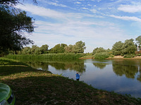
Река Болда в нашем народе называется Баллы (медовая) и сейчас гласит поговорка: «Баллы суы бал татыр» (вода в медовой отдаёт мёдом). На этот счёт в народе живёт такое предание. В давние времена между Казанским и Астраханским ханствами была тесная экономическая связь. Обменивались всем, что имели. Часто из Казани привозили мёд, и однажды большая парусная лодка, нагруженная мёдом, потерпела крушение где-то ниже Царицына, выше Астрахани. Бочки с мёдом потонули, вылились в воду. И люди прозвали реку Баллы – Медовая. Затем по-русски, не понимая смысла слова,искаженно назвали Болдой. Но народ, как и прежде называет реку Баллы. Возврщаясь откуда-либо, люди говорили, что там чай не могли пить, вода не вкусная, не как у нас. Географическое расположение села очень удобное и местность очень живописна. Село расположено по реке Болде, между двумя островами. Протяженность села вдоль реки составляет 5 км.

Slide 7
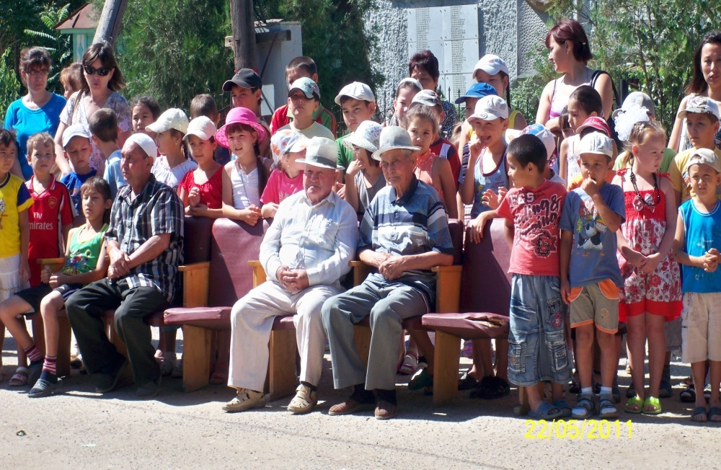
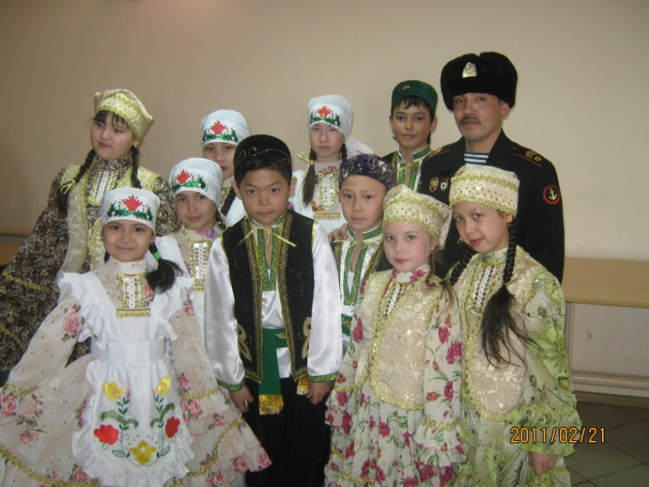
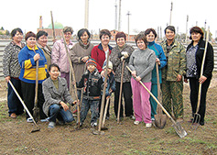
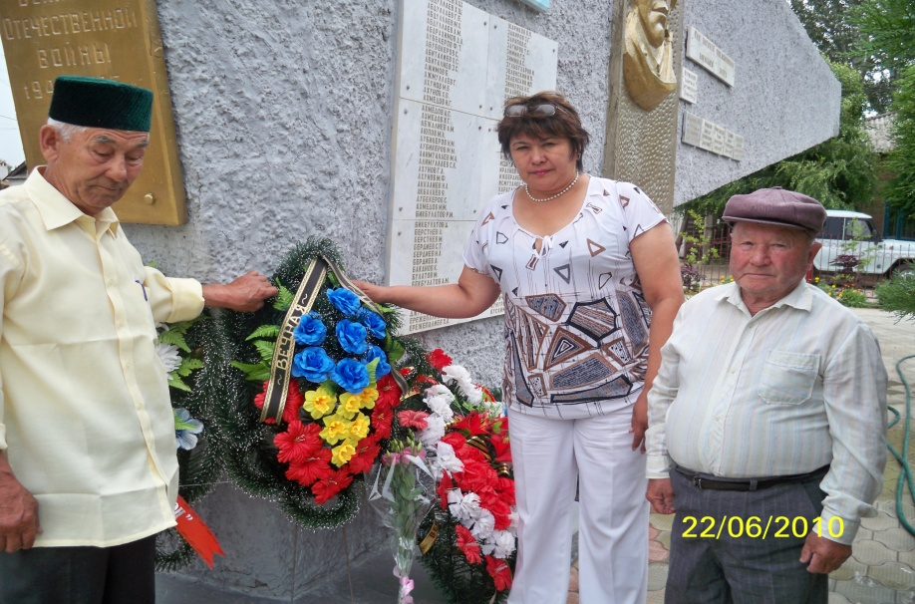
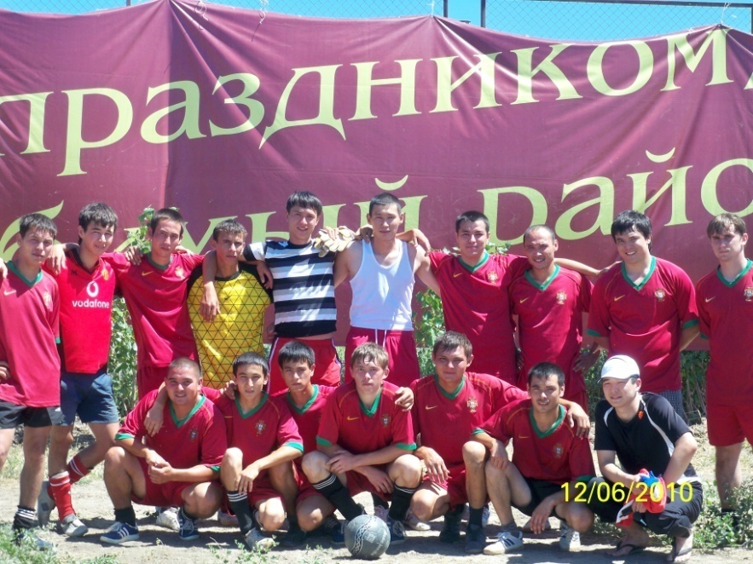
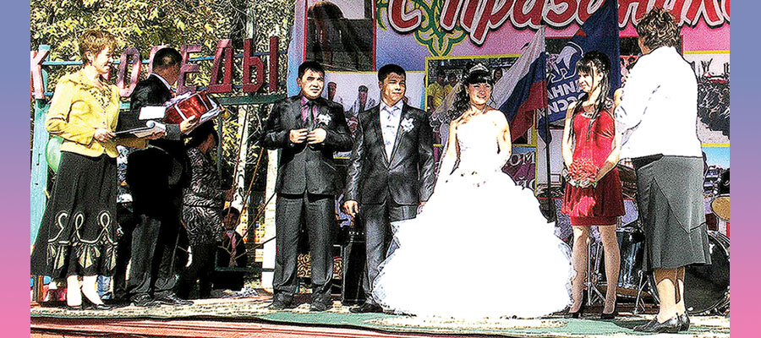
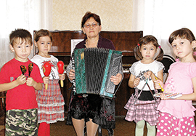

Slide 8
Мечеть села Килинчи. Самая большая в Астраханской области

Slide 9
В селе Килинчи родился русский советсий поэт М.К.Луконин

Slide 10
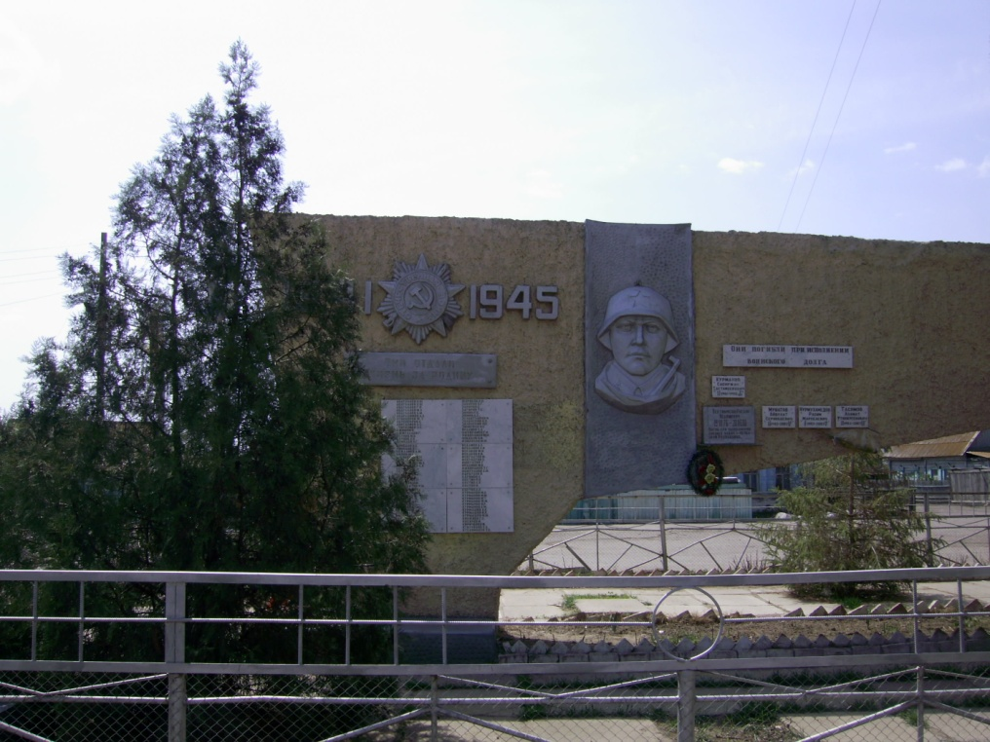

Slide 11
